Slide 1
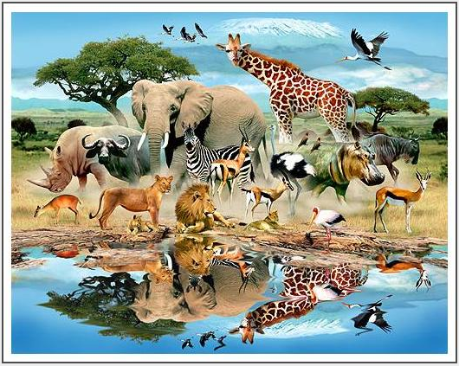
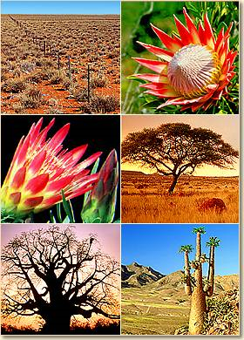
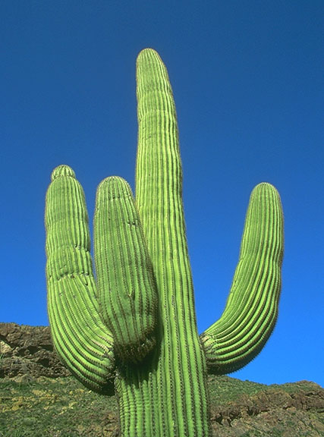
Živali in rastline Afrike
PREDSTAVIV BOM ŽIVALI IN RASTLINE
AFRIKE

Slide 2
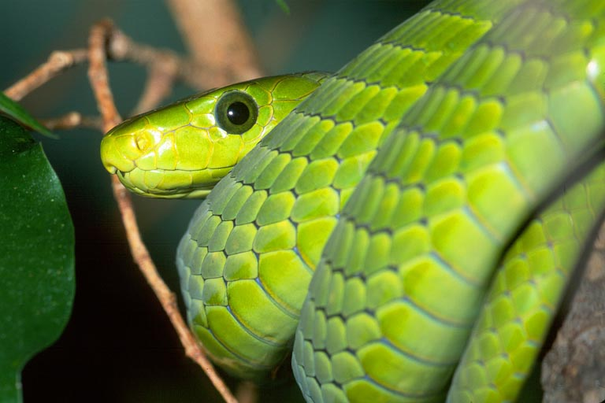
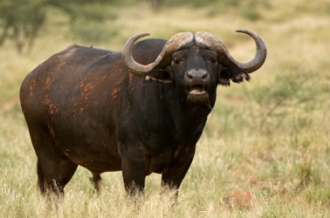
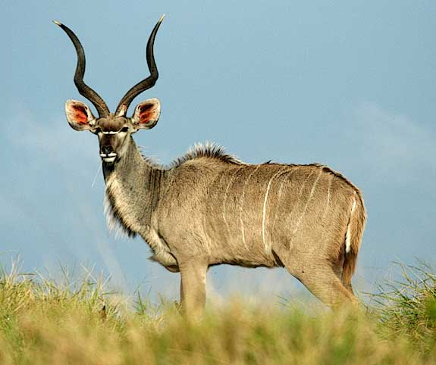
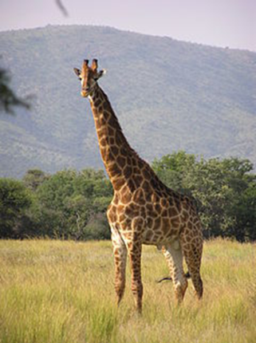
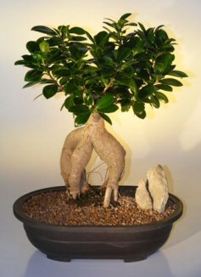
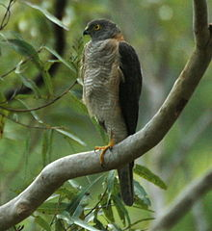
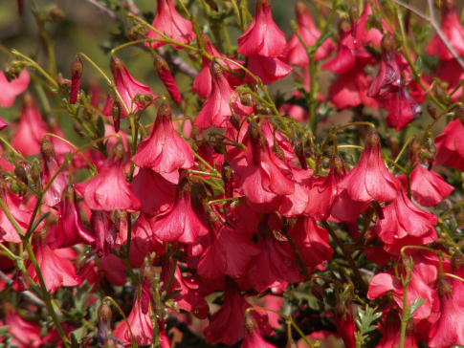
JUŽNA AFRIKA
zelena mamba
Cape bufalo
ŽIVALI:VELIKO PTIC (afriški Kragulj,Nesreča,Eagle sova)
LEOPARDI (samotarska,plenilci)
KUDU (Afriška antilopa,rjavo sive bele črte)
KAČE (Gren mamba,Črna mamba,Cape kobra)
CAPE BUFALO (močna žival,malo sovražnikov,črna smrt
ŽIRAFA ( velika lahko 5 do 6 metrov)
RASTLINE: Erica,Ursina,Hermannia
ŽIRAFA
FICUS
hermania
kragulja

Slide 3
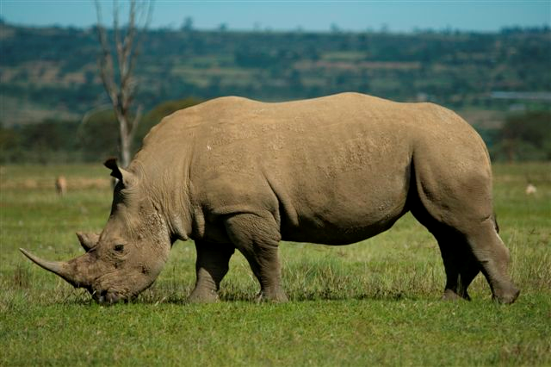
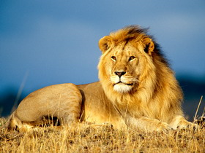
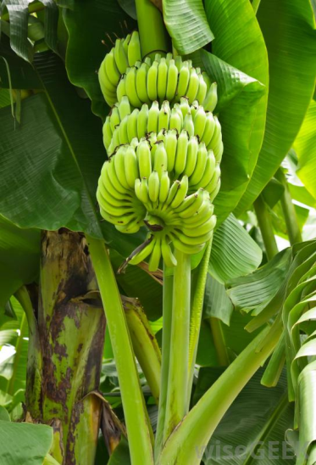
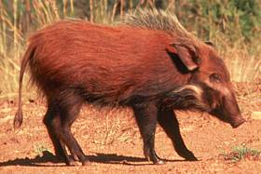
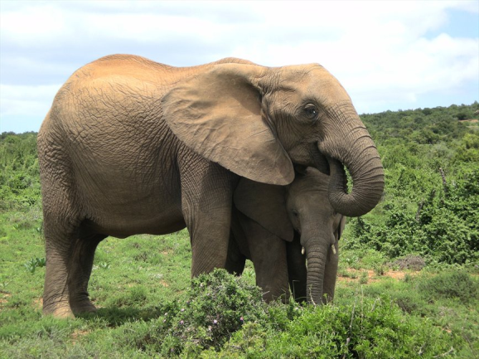
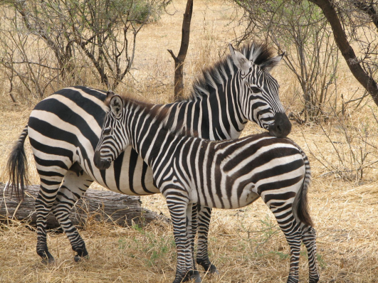
VZHODNA AFRIKA
LEV
NOSOROG
SLONI (sesalci,rastlinojedi)
NOSOROGI (Črni nosorog, javanski nosorog več vrst)
BUSH PRAŠIČI (so predvsem nočne)
BANANOVEC ( drevo ki nam daje banane)
LEV ( velika žival rečejo mo kralj živali)
ZEBRA(najdemo v nižinskih gozdovih. Imajo črne, navpične črte.)
BANANOVEC
BUSH
SLONI
ZEBRE

Slide 4
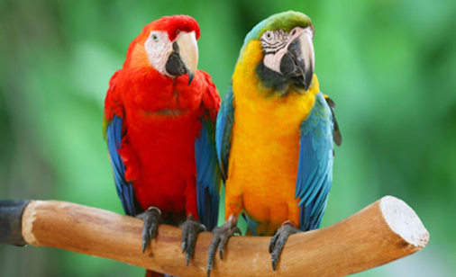
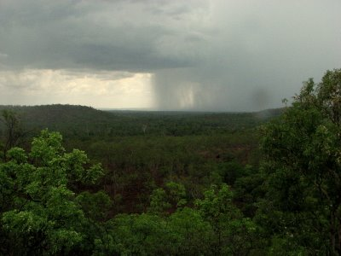
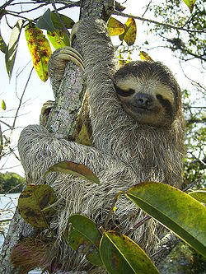
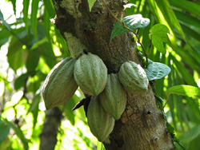
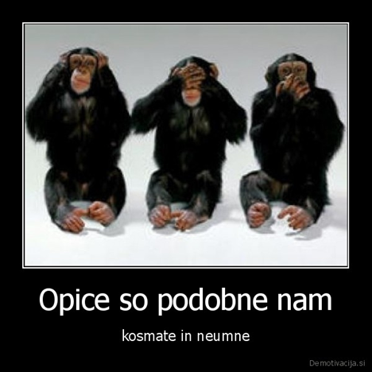
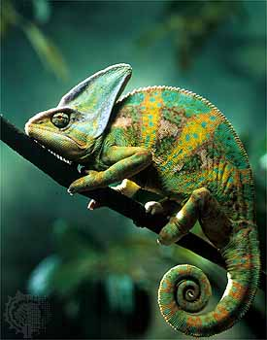
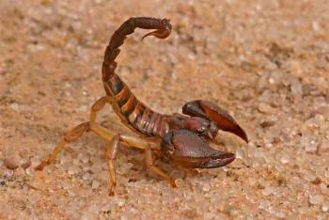
TROPSKA AFRIKA
PAPIGE
MONTANSKI GOZD
PAPIGA (ptica s kljunem, oponaša človeka)
OPICE (šimpanzi,gorile,orangutani)
MONTANSKI GOZD (kafra,fige,bambus)
KAMELEON (žival ki spreminja barvo)
ŠKARPIONI (žival, ki ima zavit rep ter strup)
LENIVEC (ime je dobil zaradi njegove lenobe)
KAKAVOVEC (zrna ki predelujejo čokolado)
LENIVEC
KAKAVOVEC
KAMELEON
ŠKARPION

Slide 5
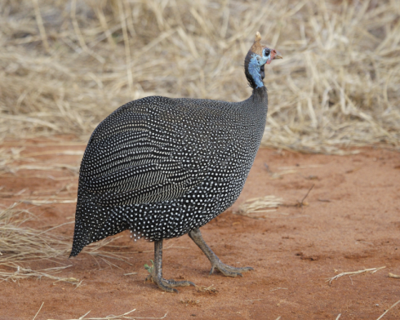
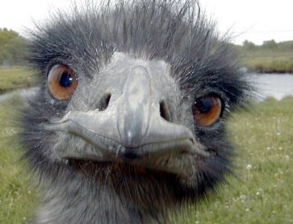
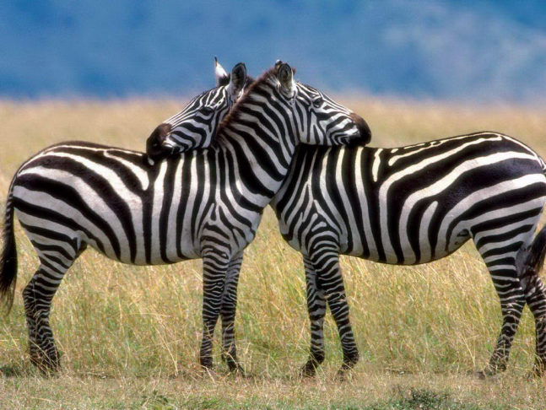
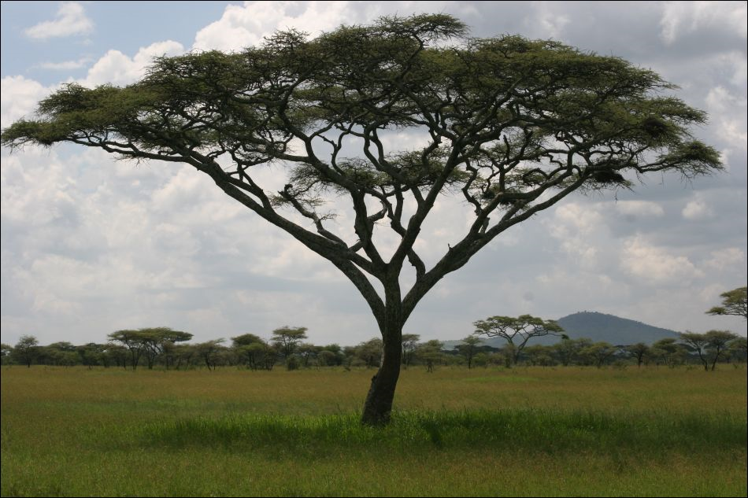
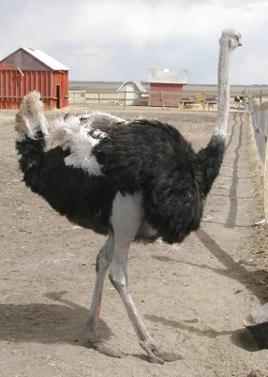
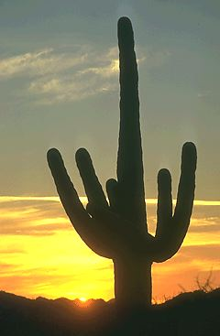
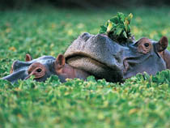
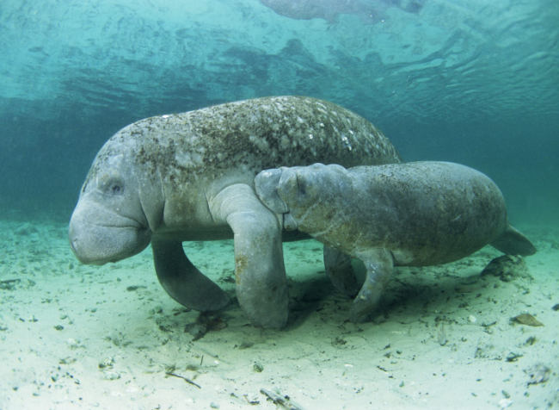
ZAHODNA AFRIKA
PEGATKA
NOJ
zebra
PAPIGA
MANATE (velika siva zahodnoafriška ima drobne plavuti)
MALI PODVODNI KONJ (sesalec,zraste lahko do 5m)
PEGATKA (ostali perjem so črne barve. Živijo v parih)
KAKTUSI (veliki zeleni našpičena debla)
NOJ (žival ki glavo zakoplje v zemljo)
ACASIAS (simboli Afrike kot trn drevo)
NOJ
KAKTUS
ACASIAS
MANATE
MALI PODVODNI KONJ

Slide 6
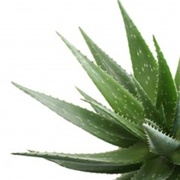
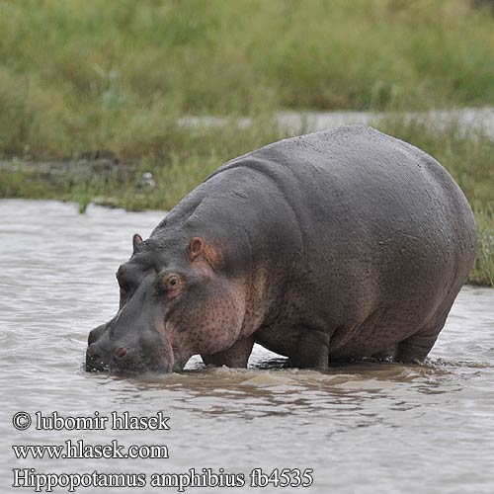
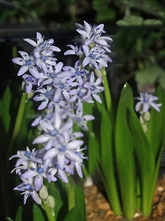
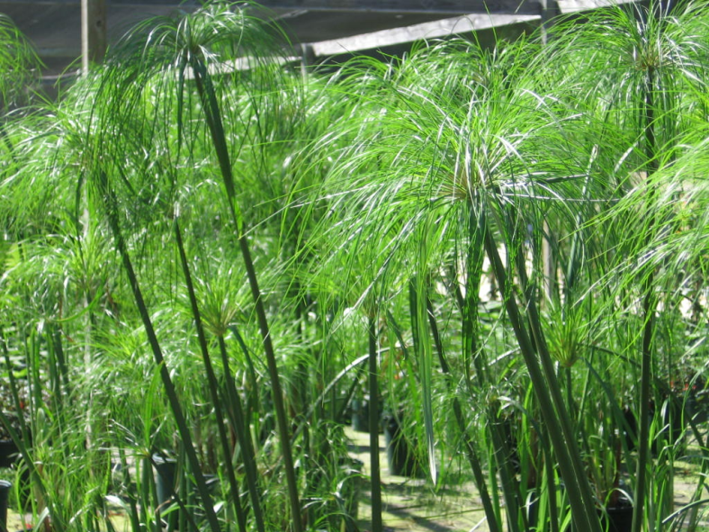
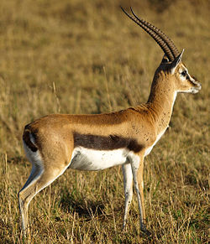
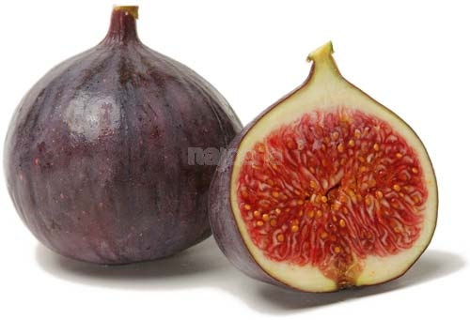
SEVERNA AFRIKA
ALOEVERA
NILSKI KONJ
MAROŠKI BEAUTY (zraste 2 do 3 metre)
PAPIRUS ( zraste od 12 do 16 metrov)
ANTILOPA (žival ki se z njo hrani veliko živali)
NILSKI KONJ (živi v vodi in na kopnem)
ALOEVERA (zdrava lahko je pijača)
FIGE ( hrana ki raste na vročem tudi na hrvaškem)
ARASTIDIS ( tunisia,libija)
ARASTIDIS
ANTILOPA
PAPIRUS
FIGE

Slide 7
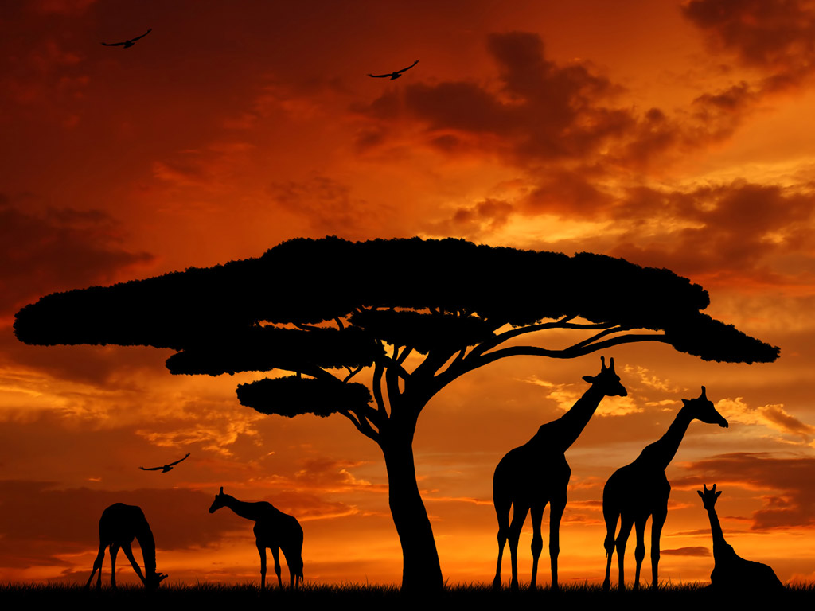
ZAKLJUČEK in VIRI
STEM SEM HOTEL PREDSTAVITI DA V AFRIKI JE MARSIKAJ DRUGAČE POSEBEJ ŽIVALI RASTLINE OKOLJE
UPAM DA STE UŽIVALI
VIRI: WIKIPEDIJA, ANIMALS AFRICKA(sout,northem,east,west)
KNJIGA ŽIVALI AFRIKE

